Slide 1
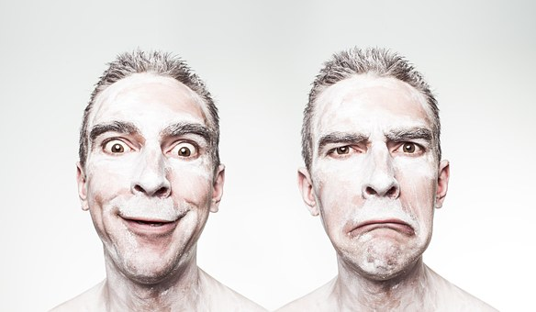
Description morale (Le caractère)

Slide 2
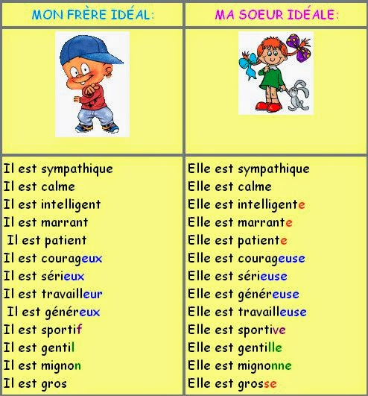

Slide 3
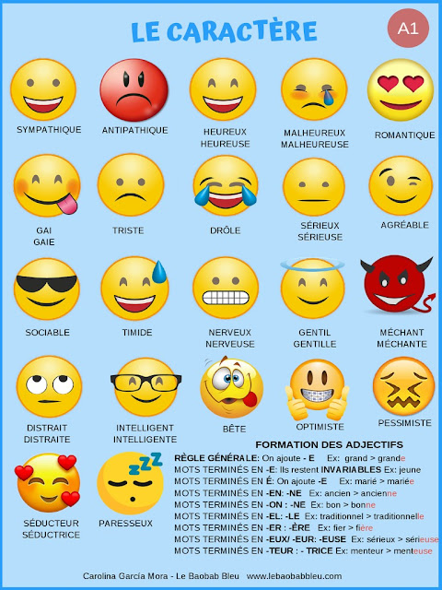

Slide 4
Activité 1 Consigne : Trouvez les mots
1. Il parle beaucoup dans la classe ____________________
2. Il voit le bon côté des choses ________________________
3. Il pleure facilement pour tout ________________________
4. Il ne fait rien ____________________________
5. Il fait ses devoirs _____________________________
6. il s’énerve facilement ________________________
7. Il fait toujours des blagues _______________________
8. Il est sensible et il rêve souvent _______________
9. Il fait du mal _______________________
10. Il n’ est pas heureux _____________________

Slide 5
Activité 2 Regardez la vidéo au lien https://www.laits.utexas.edu/fi/fivideo/chapitre-04-vocabulaire-en-contexte-le-portrait-moral et repérer les mots qui désignent le caractère
Brankston :___________________________________________
Hélène : ____________________________________________
Carène : ____________________________________________
Léonard :_________________________________________
Blake :_____________________________________________
Leila : ____________________________________________
Payalle : _______________________________________________
Tonio : ________________________________________________

Slide 6
Activité 3 Consigne : Regardez la vidéo au lien https://www.laits.utexas.edu/fi/node/28942 et dites qui est-ce ? Franc, Jean- Charles, Stéphanie ou Virginie?
1. Je mesure 1,95 je suis blond, j’ ai les yeux bleus….. je suis d’ assez bon humeur, je suis agréable, je suis débrouillard
2. Je fais 1,68 j’ ai les cheveux châtains, raides, j’ ai le visage assez rond, j’ ai les yeux marron, je suis sportive, très active, je suis ambitieuse je ne suis pas très patiente mais je suis gentille
3. J’ ai des cheveux bruns, les yeux marron, de taille moyenne , de bon humeur, je suis actif et travailleur, généralement généreux
4. Je suis blonde mes cheveux sont châtains, j’ ai les yeux noisettes, ,sociable, sympathique, un petit peu impatiente

Slide 7
Activité 3 https://www.liveworksheets.com/w/fr/francais-langue-etrangere-fle/553427
Consigne : Ecoutez l’enregistrement et répondez
Quels sont les études d’Helene ?
Qui étudie l’histoire ?
Qui est studieuse ?
Qui est seule ?
Qui aime manger ?
Qui aime le foot ?
Qui n’est pas ennuyeux ?

Slide 8
Activité 4 https://www.podcastfrancaisfacile.com/vocabulaire/qualites-defauts.html
Consigne :Ecoutez le document sonore et complétez le texte
Jacques a beaucoup de____________. C’est un garçon ______ et courtois. Il est un peu _______ mais quand on le connaît mieux, on voit que c’est quelqu’un de très ________. Il est intelligent et réaliste. Au travail, tout le monde dit qu’il est ___________, précis et surtout très sérieux.
Elodie est une fille toujours très volontaire. Elle est __________, enthousiaste et toujours très ______. C’est une fille très amusante, très ________ sur qui on peut compter. Elle a pourtant un petit défaut, elle a l’esprit un peu brouillon et elle n’est pas __________.
Anissa au contraire est une femme très ordonnée. Elle est très sérieuse, peut-être un peu trop. Elle est toujours bien ____________ au travail comme chez elle. C’est une femme _________, intelligente et très compétente. Son principal ________ est d’être un peu pessimiste.
Sylvain est fainéant. Il n’aime pas travailler et quand il travaille, il n’est pas organisé, il n’est pas _________ et on ne peut pas compter sur lui. Mais c’est un garçon honnête, gentil et très original. Il est drôle mais parfois un peu __________.
Adeline est romantique. C’est une fille ________, un peu ____________ jamais drôle. Elle est __________, polie, un peu trop gentille et assez ennuyeuse.

